Slide 1
R·一年级下册
六
数量间的加减关系
第1课时 解决问题(1)

Slide 2

一、以旧引新，感知模型
根据要求摆一摆。
我有6个圆片，我要在圆片下面摆出同样多的三角形。

Slide 3
根据要求画一画。
在作业本第一行画 8 个圆，再在圆的下面画一行正方形，正方形的数量要比圆少3个。

Slide 4
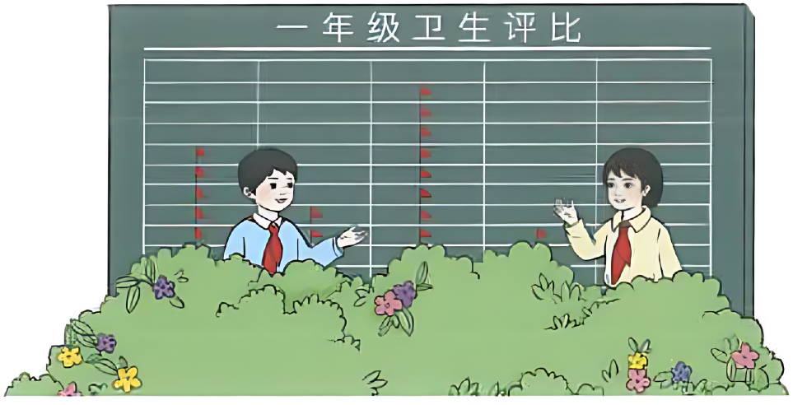

二、情景呈现，解决问题
一年级正在进行卫生评比。一班得了 12 面小红旗，二班得了 9 面小红旗。一班比二班多得了几面小红旗？
1
我们该如何解答呢？

Slide 5
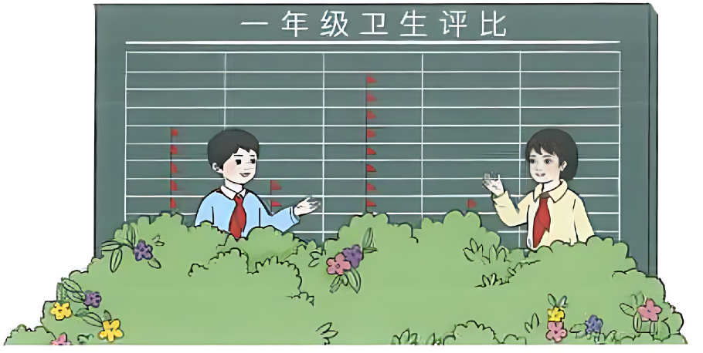
1
阅读理解
一班得了 12 面小红旗，二班得了 9 面小红旗。一班比二班多得了几面小红旗？
12
已知：① 一班得了 面小红旗；
9
② 二班得了 面小红旗；
问题：一班比二班多得了几面小红旗？

Slide 6
2
分析解答
一班得了 12 面小红旗，二班得了 9 面小红旗。
一班比二班多得了几面小红旗？
摆一摆
一班：
二班：

Slide 7
2
分析解答
一班得了 12 面小红旗，二班得了 9 面小红旗。
一班比二班多得了几面小红旗？
一班和二班一样多的
一班比二班多的
画一画
一班：
二班：

Slide 8
2
分析解答
一班得了 12 面小红旗，二班得了 9 面小红旗。
一班比二班多得了几面小红旗？
12 面
画一画
一班：
二班：
多得的面数
9 面

Slide 9
一班得了 12 面小红旗，二班得了 9 面小红旗。
一班比二班多得了几面小红旗？
列式计算
12 面
一班：
二班：
多得的面数
9 面
12 - 9 = 3 (面)

Slide 10
12 面
一班：
二班：
多得的面数
9 面
12 - 9 = 3 (面)
12:
一班红旗的面数
9:
二班红旗的面数
3:
一班比二班多的红旗的面数

Slide 11

3
回顾反思
一班得了 12 面小红旗，二班得了 9 面小红旗。
一班比二班多得了几面小红旗？
一班：
多得的3面
二班：
9面
9
+
3
=
12 (面)
答：一班比二班多得了3面小红旗。

Slide 12

你能归纳出我们解决问题的步骤和方法吗？
1
读题，收集信息，了解要解决的问题。
2
找到相关联的信息画图分析解决问题。
3
算一算，检验解题结果。

Slide 13
变式：一班得了 12 面小红旗，二班得了 9 面小红旗。二班比一班少得了几面小红旗？
12 面
一班：
二班：
9 面
少得的面数
12 - 9 = 3 (面)
答：二班比一班少得了3面小红旗。

Slide 14
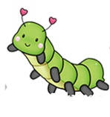
三、巩固练习，强化提高
1.小兰养了 14 条蚕(cán)，小宁养了 8 条蚕。小兰比小宁多养了几条？小宁比小兰少养了几条？
[教材P74 做一做第2题]
14 条
小兰:
小宁:
多养的(或少养的)
8 条
14 - 8 = 6 (条)
答：小兰比小宁多养了6条，小宁比小兰少养了6条。

Slide 15
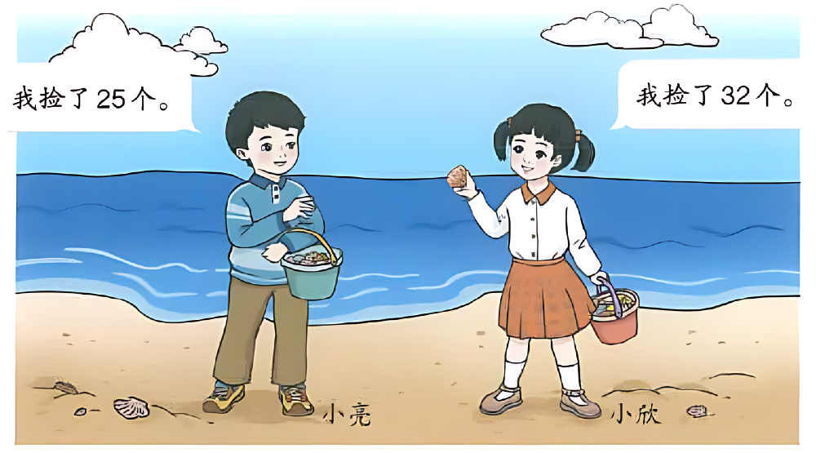
2.小欣比小亮多捡了多少个贝壳？
[教材P74 做一做第1题]
32 - 25 = 7 (个)
答：小欣比小亮多捡了7个贝壳。

Slide 16

四、课堂小结
通过这节课,你们都学到了什么?

Slide 17
▶作业设计
“状元成才路”系列丛书《创优作业100分 》或《状元作业本》对应课时作业。

